Slide 1
Modelos de Redes
Ricardo Prudêncio

Slide 2
Roteiro
Introdução
Modelos
  Redes Aleatórias
  Redes Sem Escala
Conclusões

Slide 3
Introdução
Definição de modelos matemáticos para estudo de redes complexas
Estudar propriedades que possam ser estudadas de forma analítica
Obter insights sobre fenômenos em redes reais

Slide 4
Introdução
Iremos focar em dois modelos conhecidos da área de ciência das redes:
  Modelo aleatório
  Modelo de redes sem escala
Parte da aula gerada a partir dos slides de Barabási em:
  http://barabasilab.neu.edu/courses/phys5116/

Slide 5
Redes Aleatórias
Erdõs e Rényi (50-60)

Slide 6
Redes Aleatórias
Erdõs e Rényi (década 50-60)
  Random Graph Model
    como os links se formam
G(N,p)
Probabilidade de ocorrência de uma aresta entre dois nós
Número de nós do grafo
Suposição básica: Arestas são criadas de forma aleatória com igual probabilidade independente dos nós

Slide 7
Redes Aleatórias
G(N,p) não define uma única rede
  i.e., Pode levar a diferentes realizações (conjunto de redes possíveis com diferentes probabilidades)
N=10
p=1/6

Slide 8
Redes Aleatórias
G(N,p) tem propriedades que pode ser estudas em termos probabilísticos
Exemplo: qual a probabilidade de ocorrência de uma rede com exatamente L arestas
  Distribuição binomial
L arestas com probabilidade p e as restantes com probabilidade (1-p)
Número máximo de arestas possíveis

Slide 9
Redes Aleatórias
Tamanho médio <L>
Grau médio

Slide 10
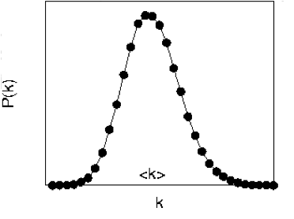
Redes Aleatórias
Distribuição do Grau
Seleciona k
nós de N-1
Probabilidade de não observar
N-1-k arestas
Probabilidade de ter k arestas
Crítica
Existe uma quantidade razoável de nós com grau próximo à média
Existe uma quantidade pequena de nós cujo grau difere muito da média
Isso não acontece comumente em redes reais

Slide 11
Redes Aleatórias
Coeficiente de Clustering
  Qual a probabilidade de dois nós com um vizinho em comum serem conectados?
  Em um modelo G(N,p), temos simplesmente:
B
A
?
Transitividade
C
Crítica:
C tende a zero para N grande e um grau médio fixo
Isso também não ocorre com frequência em redes reais

Slide 12
Redes Aleatórias - Evolução
Redes complexas evoluem a partir da conexão de nós inicialmente isolados

Slide 13
Redes Aleatórias - Evolução
Na maioria das redes, é crucial que exista um componente gigante com uma fração alta dos nós
  E.g., Estruturas de comunicação não são úteis sem um componente gigante
    i.e. sem um caminho entre todos os pares de nós;
  E.g., Em redes sociais, um componente gigante é condição para observar um mundo pequeno
Quando essa transição ocorre?
  I.e. Quando uma rede emerge a partir de um conjunto desordenado de indivíduos pouco conectados?

Slide 14
Redes Aleatórias - Evolução
Considere o experimento (Barabási):
  Organize uma festa para uma centena de pessoas que não se conhecem e ofereça vinho
    As pessoas irão naturalmente se conhecer
  Comente a um dos convidados que a garrafa de rótulo azul é um vinho do Porto raro
  Em quanto tempo essa informação chegará ao conhecimento de todos na festa?

Slide 15
Redes Aleatórias - Evolução
Considere uma rede G(N,p)
  Quantas arestas são necessárias em média para um componente gigante começar a emergir?
    Qual o grau médio <k> necessário?
  Resposta: teoricamente com <k> = 1
    I.e. não são necessárias muitas areastas para observar uma rede altamente conectada

Slide 16
Redes Aleatórias - Evolução
Tamanho do componente gigante
100%
Componente
Gigante
(Fração em relação a N - %)
Transição de fase
1
Grau médio <k>
Transição de fase = tamanho do componente gigante começa a crescer exponencialmente

Slide 17
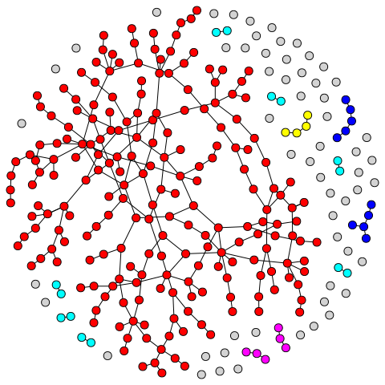
Redes Aleatórias - Evolução
A medida que a rede cresce:
  Um componente gigante emerge quando o grau médio ultrapassar um limiar (baixo)
  O restante dos nós compõem um número de componentes pequenos sem conexão

Slide 18
Redes Aleatórias
Crítica: modelo inadequado para descrição de fenômenos reais
  E.g. coeficiente de clustering e distribuição de grau não refletem o que se observa em redes reais
Entretanto:
  (1) usado para comparação com redes reais
  (2) fácil de estudar de forma analítica fenômenos que ocorrem no mundo real
    E.g. evolução para redes altamente conectadas

Slide 19
Redes Sem Escala
R. Albert, H. Jeong, A-L Barabasi, Nature, 401 130 (1999).

Slide 20
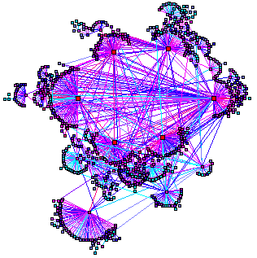
World Wide Web
Nodes: Documentos WWW
Links: URLs
3 bilhões de documentos
ROBOT: coletava todas as URL’s em um documento e as seguia recursivamente
Modelo Aleatório (Esperado)
P(k) ~ k^{-γ}
Observado
R. Albert, H. Jeong, A-L Barabasi, Nature, 401 130 (1999).

Slide 21
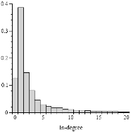
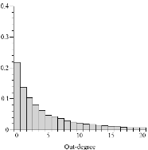
World Wide Web
Distribuição dos nós não é igualitária como no modelo aleatório
  Poucos nós com muitos links (Hubs)
Existência de Hubs acontece em muitas redes complexas reais

Slide 22
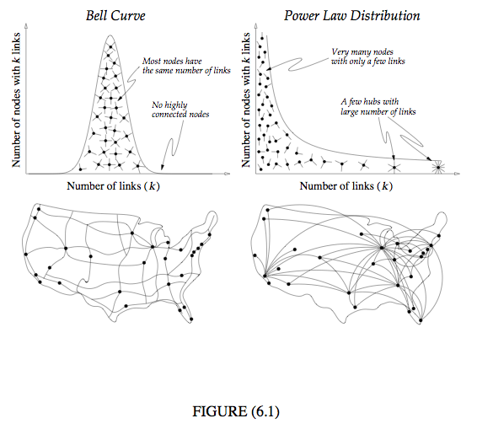
Distribuição – Lei de Potência
Malha Viária
Malha Aérea

Slide 23
Redes Sem Escala
Redes cuja distribuição dos graus dos nós seguem uma lei de potência
  Scale-free Networks =
Diversas redes reais têm a característica básica de redes sem escala
  E.g., Internet, redes de proteínas, redes de colaboração, redes de citação,...
P(k) ~ k^{-γ}

Slide 24
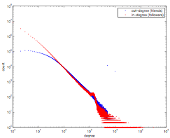
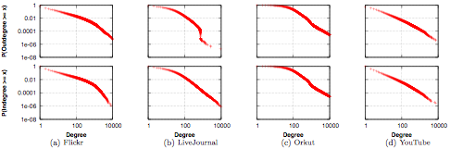
ONLINE COMMUNITIES
Twitter:
Nós: usuários online
Links: contatos
Alan Mislove, Measurement and Analysis of Online Social Networks
Jake Hoffman, Yahoo,

Slide 25



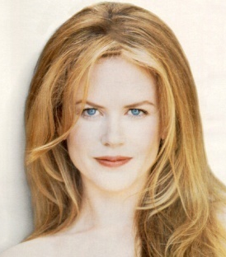
ACTOR NETWORK
Nós: atores
Links: atuaram juntos
Days of Thunder (1990)
Far and Away (1992)
Eyes Wide Shut (1999)
N = 212,250 actors
⟨k⟩ = 28.78
P(k) ~k-γ
γ=2.3

Slide 26
TOPOLOGY OF THE PROTEIN NETWORK
Nós: proteínas
Links: interações físicas (binding)
H. Jeong, S.P. Mason, A.-L. Barabasi, Z.N. Oltvai, Nature 411, 41-42 (2001)

Slide 27
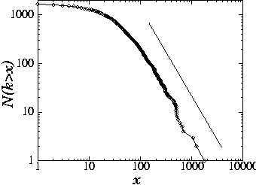
SCIENCE CITATION INDEX
Nós: papers
Links: citações
1736 PRL papers (1988)
P(k) ~k^{-γ}
(γ = 3)
(S. Redner, 1998)
Network Science: Scale-Free Property February 7, 2011

Slide 28
Redes Sem Escala - Formação
Redes sem escala se forma seguindo o princípio da conexão preferencial
Conexão preferencial = nós bem conectados tendem a receber mais links no futuro
  Plausível em muitos contextos (e.g. páginas Web)
Princípio “Rich Get Richer” – Herbert Simon

Slide 29
Redes Sem Escala - Formação
Simulação:
Crescimento: a cada momento adicione um novo nó à rede
Conexão Preferencial: conecte o novo nó a dois nós existentes. A probabilidade de escolha de um nó para ligação é proporcional ao grau do nó

Slide 30
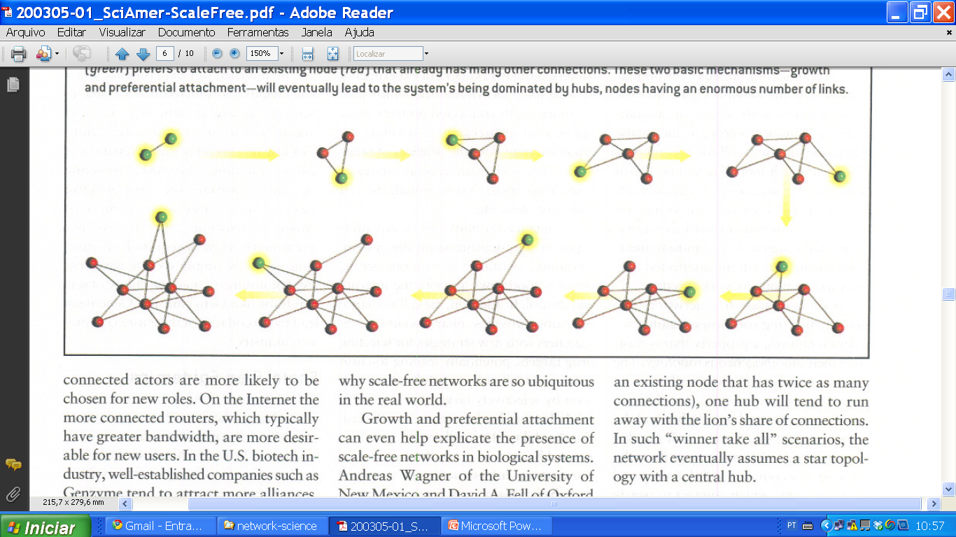
Redes Sem Escala - Formação

Slide 31
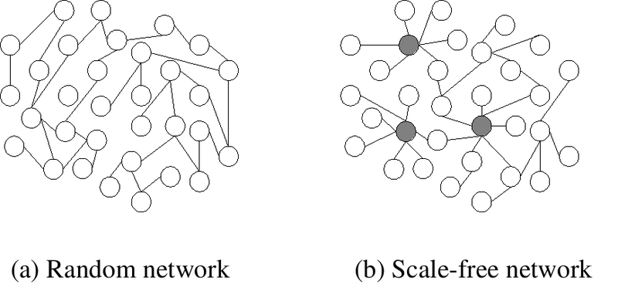
Redes Sem Escala - Formação

Slide 32
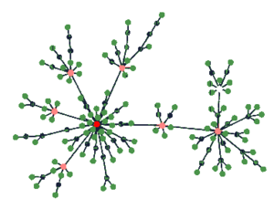
Redes Sem Escala - Implicações
Existência de um pequeno número hubs com papel estrutural de conectar a rede
  Em muitos casos, observa-se uma hierarquia de hubs
  Alta resiliência a falhas aleatórias e baixa tolerância a ataques direcionados
  Papel importante em processos de difusão

Slide 33
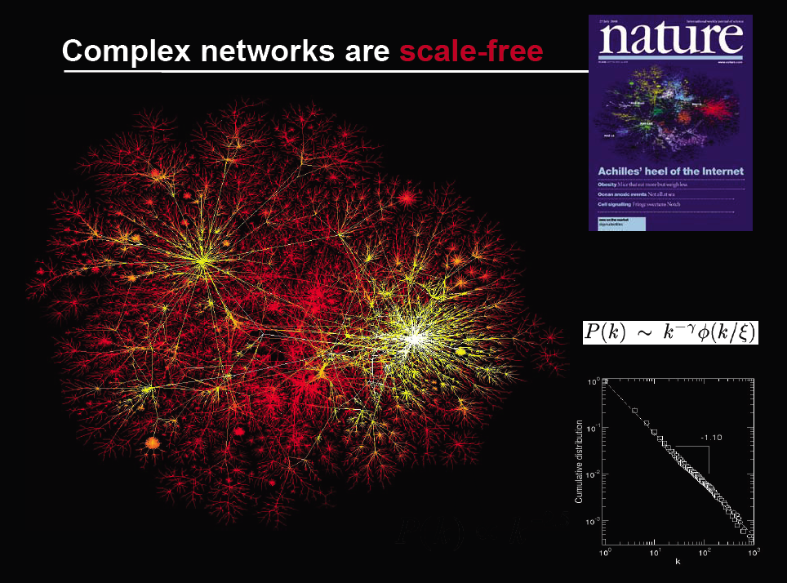

Slide 34
Conclusões
Vimos dois modelos de redes bastante conhecidos
Entretanto existem outros modelos importantes
  E.g., Modelo de Aptidão
Aspectos importantes:
  Entender as características estruturais das redes geradas pelos modelos e como elas influem nos processos da rede
  Tirar insights para descrever fenômenos em redes reais

Slide 35


Material de Estudo
Networks: An Introduction (M. Newman)
Linked: A Nova Ciência das Redes
(A-L. Barabási)

